Slide 1




Физкультура online

Slide 2
ЭЛЕКТРОННОЕ и ДИСТАНЦИОННОЕ обучение

Slide 3





Электронный формат урока
Презентация
Текстовые задания
Обучающее видео
Ссылки на информационные ресурсы
Тесты , викторины

Slide 4





Дистанционный формат урока
Теоретические занятия
Общение в формате
“Вопрос-ответ”
Физкультура online

Slide 5

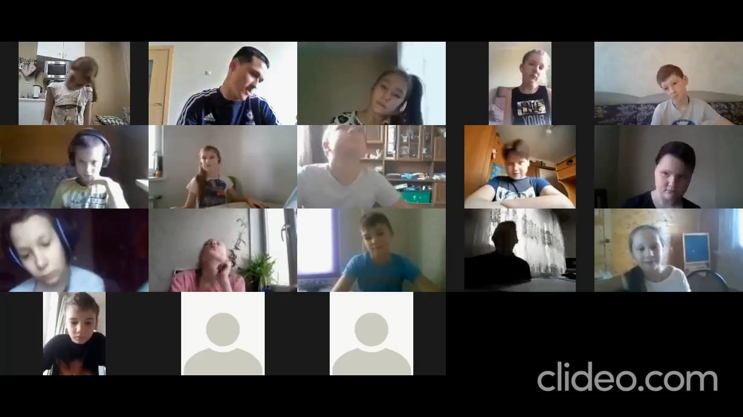

Slide 6
Спасибо за внимание!

